Slide 1

KHOÁ HỌC PHP CƠ BẢN
CSDL MySQL – Tổng quan
Giảng viên: Nguyễn Viết Mạnh

Slide 2
Nội dung
Tổng quan về MySQL
Các thuật ngữ trong MySQL
Thực hành

Slide 3
Tổng quan về MySQL
MySQL là hệ quản trị cơ sở dữ liệu mã nguồn mở
Hoàn toàn miễn phí
Sử dụng cú pháp truy vấn SQL
Tốc độ và dễ dàng sử dụng
Hỗ trợ nhiều nền tảng khác nhau như Window, Linux, …
Mặc định khi cài XAMPP, đã install CSDL MySQL và tool PHPMyAdmin
Có thể thao tác với MySQL thông qua giao diện đồ họa như PHPMyAdmin hoặc thông qua giao diện console của MySQL

Slide 4
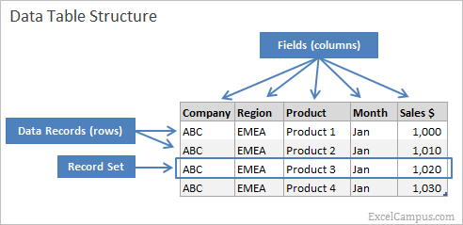
Các thuật ngữ trong MySQL
Trong CSDL MySQL bao gồm 1 hoặc nhiều các tables
Mỗi table bao gồm các fields và các rows
Cấu trúc của table được mô tả như hình:
Ngoài ra trong table còn có thể có thêm primary key, foreign key

Slide 5
Thực hành
Sử dụng PhpMyadmin tạo CSDL có tên là demo, sau đó import file demo.sql vào csdl vừa tạo sử dụng PhpMyadmin.
Hãy liệt kê tất cả các bảng, trong từng bảng hãy liệt kê tất cả các fields, các thông tin về fields, các records, primary key, foreign key nếu có

